Slide 1
Pašvaldību vēlēšanas, balsojot pa pastu

Slide 2
Balsot pa pastu var
Tikai vēlētāji ārvalstīs.
Latvijas pilsonis, kurš vēlēšanu dienā sasniedzis 18 gadu vecumu, un kuram vismaz 90 dienas pirms vēlēšanu dienas ir deklarēta dzīvesvieta attiecīgajā pašvaldībā vai viņam tur pieder nekustamais īpašums
Pašvaldību vēlēšanas

Slide 3
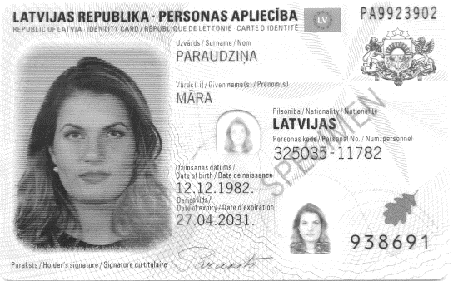
Lai balsotu pa pastu, nepieciešams:
Piekļuve internetam
Autentifikācijas rīks:
eID, eIDMobile, SmartID
Drukātājs vēlēšanu materiālu izdrukāšanai

Slide 4
Lai balsotu pa pastu, nepieciešams:
Divas vēlētāja izraudzītas aploksnes:
Vēlēšanu aploksne – vēlēšanu zīmes ievietošanai
Pasta aploksne – sūtīšanai pa pastu
Pastmarka – uz pasta aploksnes.
✉️
✉️

Slide 5
Kā pieteikties balsošanai
Pieteikšanās jāveic ne agrāk kā 18. aprīlī un ne vēlāk kā 30. maijā.
Aicinām pieteikšanos veikt pēc iespējas ātrāk, uzreiz pēc 18. aprīļa, lai pasta sūtījums Latviju sasniedz noteiktajā laikā.

Slide 6
Kā pieteikties balsošanai
Pieteikšanās notiek vietnē Latvija.lv vai PMLP tīmekļvietnē e-pakalpojumā "Vēlētāju datu pārvaldība".
Pieteikšanās laikā jums būs jānorāda sava deklarētā dzīves vieta Latvijā vai īpašums Latvijā.

Slide 7
Pēc pieteikšanās būs pieejami materiāli:
Visu kandidātu sarakstu vēlēšanu zīmes attiecīgajā pašvaldībā.
Apliecinājuma veidlapa par balsošanu personiski.
Balsošanas pamācība.
Informācija par ziņām, kas norādāmas uz pasta aploksnes.
Kārtas numurs pasta balsotāju sarakstā.

Slide 8
Vēlēšanu zīmēs var
Atstāt vēlēšanu zīmi negrozītu
Aizkrāsot ovālu zaļajā lauciņā kandidātiem, kurus īpaši atbalsti
Aizkrāsot ovālu sarkanajā lauciņā, kurus neatbalsti

Slide 9
Kā nosūtāma vēlēšanu zīme uz Latviju
Ievietojiet izvēlēto vēlēšanu zīmi vēlēšanu aploksnē un aploksni aizlīmējiet
Aizlīmēto vēlēšanu aploksni kopā ar parakstīto apliecinājuma veidlapu ievietojiet pasta aploksnē.
📩

Slide 10
Kā nosūtāma vēlēšanu zīme uz Latviju
uz pasta aploksnes jānorāda:
Vēlētāja vārds un uzvārds.
Vēlētāja kārtas numurs pasta balsotāju sarakstā (saņemsiet pēc reģistrēšanās).
Norāde, ka sūtījumā ir vēlēšanu aploksne.
Izvēlētās pašvaldības Vēlēšanu komisijas adrese (būs pieejama reģistrējoties).

Slide 11
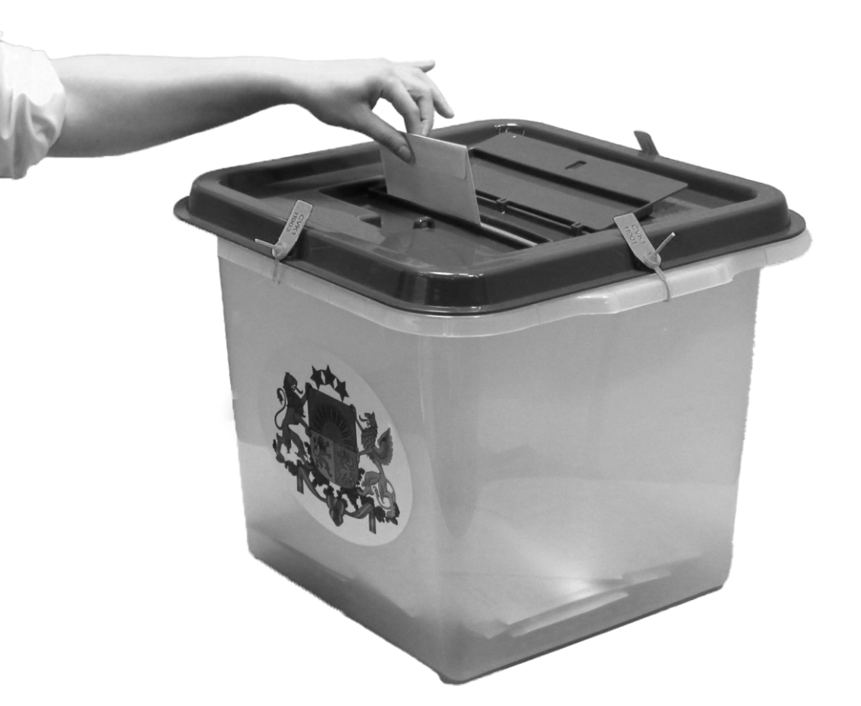
Balsu pieņemšanas termiņi
Pasta aploksnes tiks uzskatītas par derīgām, ja tās tiks saņemtas līdz balsu skaitīšanas sākumam – 2025. gada 7. jūnijam plkst. 20:00 pēc Latvijas laika.
Tāpēc vēlētājiem ieteicams nosūtīt savu balsi tūlīt pēc pieteikšanās pasta balsošanai un balsošanas materiālu saņemšanas.

Slide 12
Atceraties!
Ja jūs balsojat pa pastu, pārliecinieties, ka visa informācija ir pareiza, lai jūsu balss tiktu pieņemta.

Slide 13
Paldies!

